Slide 1
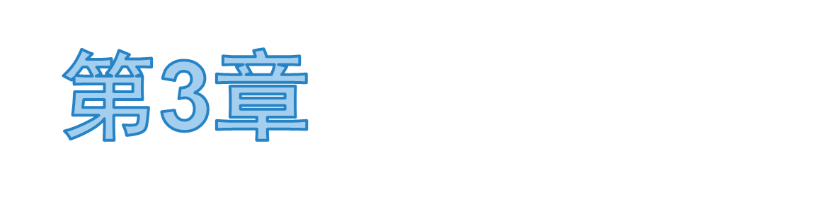


Slide 2





结构化程序设计技术

Slide 3
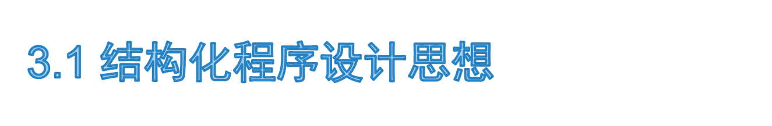
其概念最早由E.W.Dijikstra在1965年提出的，是软件发展的一个重要的里程碑。
采用自顶向下、逐步求精及模块化的程序设计方法；
使用三种基本控制结构构造程序，任何程序都可由顺序、选择、循环三种基本控制结构构成。
结构化程序设计主要强调的是程序的易读性。
Notes:
结构化程序设计（structured programming）是进行以模块功能和处理过程设计为主的详细设计的基本原则。结构化程序设计是过程式程序设计的一个子集，它对写入的程序使用逻辑结构，使得理解和修改更有效更容易。
概述
编辑
“面向结构”的程序设计方法即结构化程序设计方法， 是“面向过程”方法的改进， 结构上将软件系统划分为若干功能模块， 各模块按要求单独编程， 再由各模块连接， 组合构成相应的软件系统。 该方法强调程序的结构性， 所以容易做到易读， 易懂。 该方法思路清晰， 做法规范， 深受设计者青睐。
结构化程序设计(STRUCTURED PROGRAMING，简称SP)思想是最早由E.W.Dijikstra在1965年提出的，结构化程序设计思想确实使程序执行效率提高。程序的出错率和维护费用大大减少结构程序设计就是一种进行程序设计的原则和方法，按照这种原则和方法可设计出结构清晰、容易理解、容易修改、容易验证的程序结构化程序设计的目标在于使程序具有一个合理结构，以保证和验证程序的正确性，从而开发出正确、合理的程序。
结构化程序设计采用自顶向下、逐步求精的设计方法，各个模块通过“顺序、选择、循环”的控制结构进行连接，并且只有一个入口、一个出口。
结构化程序设计的原则可表示为：程序=(算法)+(数据结构)。
算法是一个独立的整体，数据结构(包含数据类型与数据)也是一个独立的整体。两者分开设计，以算法(函数或过程)为主。
随着计算机技术的发展，软件工程师越来越注重于系统整体关系的表述，于是出现了数据模型技术(把数据结构与算法看做一个独立功能模块)，这便是面向对象程序设计的雏形。 ^{[2]}
基本结构
顺序结构
顺序结构表示程序中的各操作是按照它们出现的先后顺序执行的。
选择结构
选择结构表示程序的处理步骤出现了分支，它需要根据某一特定的条件选择其中的一个分支执行。选择结构有单选择、双选择和多选择三种形式。
循环结构
循环结构表示程序反复执行某个或某些操作，直到某条件为假（或为真）时才可终止循环。在循环结构中最主要的是：什么情况下执行循环？哪些操作需要循环执行？循环结构的基本形式有两种：当型循环和直到型循环。
当型循环：表示先判断条件，当满足给定的条件时执行循环体，并且在循环终端处流程自动返回到循环入口；如果条件不满足，则退出循环体直接到达流程出口处。因为是"当条件满足时执行循环"，即先判断后执行，所以称为当型循环。
直到型循环：表示从结构入口处直接执行循环体，在循环终端处判断条件，如果条件不满足，返回入口处继续执行循环体，直到条件为真时再退出循环到达流程出口处，是先执行后判断。因为是"直到条件为真时为止"，所以称为直到型循环。
设计方法
编辑
自顶向下
程序设计时，应先考虑总体，后考虑细节；先考虑全局目标，后考虑局部目标。不要一开始就过多追求众多的细节，先从最上层总目标开始设计，逐步使问题具体化。
逐步细化
对复杂问题，应设计一些子目标作为过渡，逐步细化。
模块化
一个复杂问题，肯定是由若干稍简单的问题构成。模块化是把程序要解决的总目标分解为子目标，再进一步结构化程序设计
分解为具体的小目标，把每一个小目标称为一个模块。
限制使用goto语句 结构化程序设计方法的起源来自对GOTO语句的认识和争论。肯定的结论是，在块和进程的非正常出口处往往需要用GOTO语句，使用GOTO语句会使程序执行效率较高；在合成程序目标时，GOTO语句往往是有用的，如返回语句用GOTO。否定的结论是，GOTO语句是有害的，是造成程序混乱的祸根，程序的质量与GOTO语句的数量呈反比，应该在所有高级程序设计语言中取消GOTO语句。取消GOTO语句后，程序易于理解、易于排错、容易维护，容易进行正确性证明。作为争论的结论，1974年Knuth发表了令人信服的总结，并证实了：
（1）GOTO语句确实有害，应当尽量避免；
（2）完全避免使用GOTO语句也并非是个明智的方法，有些地方使用GOTO语句，会使程序流程更清楚、效率更高；
（3）争论的焦点不应该放在是否取消GOTO语句上，而应该放在用什么样的程序结构上。其中最关键的是，应在以提高程序清晰性为目标的结构化方法中限制使用GOTO语句。
结构化编码
所谓编码就是把已经设计好的算法用计算机语言表示，即根据已经细化的算法正确写出计算机程序。结构化的语言（如 Pascal，C，QBASIC等）都有与三种基本结构对应的语句。
存在问题
编辑
1、软件的重用性差
重用性是指同一事物不经修改或稍加修改就可多次重复使用的性质。软件重用性是软件工程追求的目标之一。如果软件的重用性较差那么软件的造价就相对高。
2、软件的可维护性差
软件工程强调软件的可维护性。强调文档资料的重要性。规定最终的软件产品应该由完整、一致的配置成分组成。在软件开发过程中。始终强调软件的可读性、可修改性和可测试性是软件的重要的质量指标。实践证明。用传统方法开发出来的软件．维护时其费用和成本仍然很高．其原因是可修改性差．维护困难。导致可维护性差。
3、开发出的软件不能真正满足用户需要
结构化方法开发大型软件系统涉及各种不同领域的知识。在开发需求模糊或需求动态变化的系统时．所开发出的软件系统往往不能真正满足用户的需要。 ^{[3]}
优缺点
编辑
特点
结构化程序中的任意基本结构都具有唯一入口和唯一出口，并且程序不会出现死循环。在程序的静态形式与动态执行流程之间具有良好的对应关系。
优点
由于模块相互独立，因此在设计其中一个模块时，不会受到其它模块的牵连，因而可将原来较为复杂的问题化简为一系列简单模块的设计。模块的独立性还为扩充已有的系统、建立新系统带来了不少的方便，因为我们可以充分利用现有的模块作积木式的扩展。
按照结构化程序设计的观点，任何算法功能都可以通过由程序模块组成的三种基本程序结构的组合：顺序结构、选择结构和循环结构来实现。
结构化程序设计的基本思想是采用"自顶向下，逐步求精"的程序设计方法和“单入口单出口”的控制结构。自顶向下、逐步求精的程序设计方法从问题本身开始，经过逐步细化，将解决问题的步骤分解为由基本程序结构模块组成的结构化程序框图；“单入口单出口”的思想认为一个复杂的程序，如果它仅是由顺序、选择和循环三种基本程序结构通过组合、嵌套构成，那么这个新构造的程序一定是一个单入口单出口的程序。据此就很容易编写出结构良好、易于调试的程序来。
①整体思路清楚，目标明确。
②设计工作中阶段性非常强，有利于系统开发的总体管理和控制。
③在系统分析时可以诊断出原系统中存在的问题和结构上的缺陷。
缺点
①用户要求难以在系统分析阶段准确定义，致使系统在交付使用时产生许多问题。
②用系统开发每个阶段的成果来进行控制，不能适应事物变化的要求。
③系统的开发周期长。

Slide 4

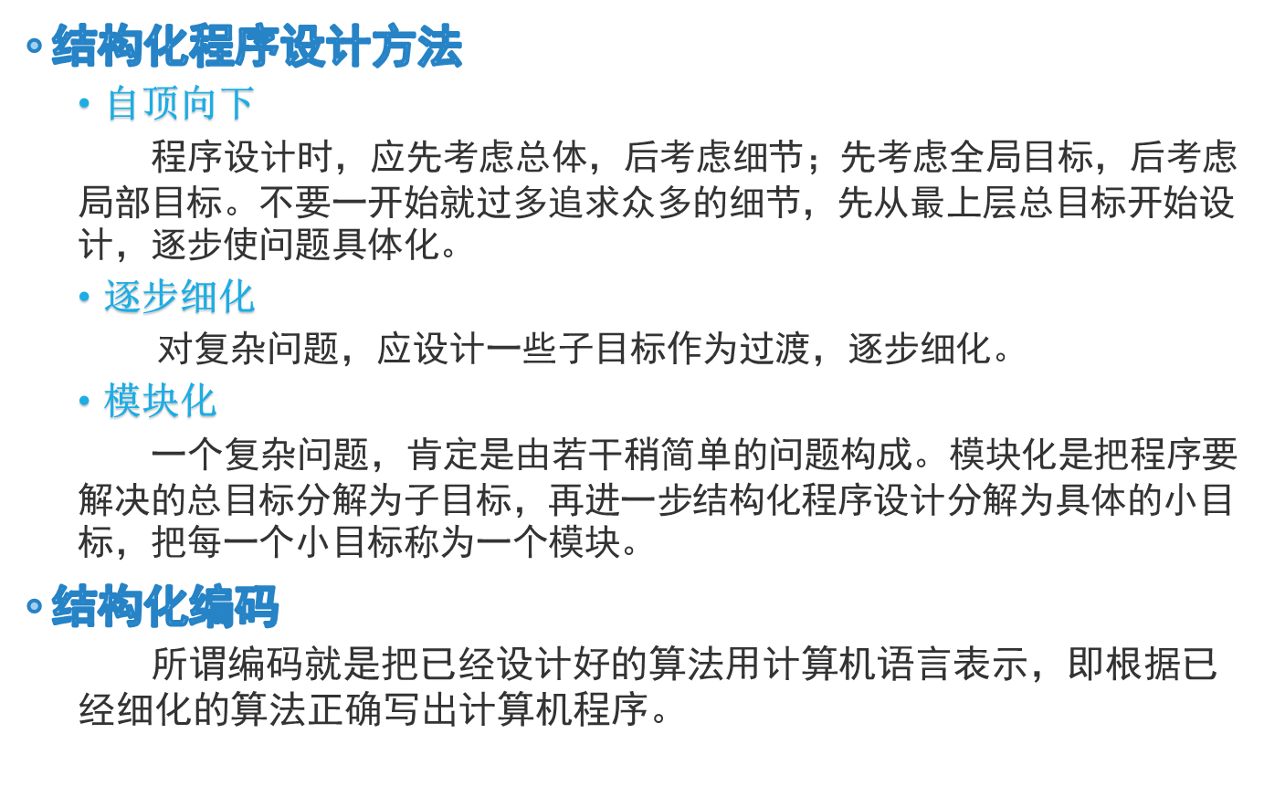

Slide 5
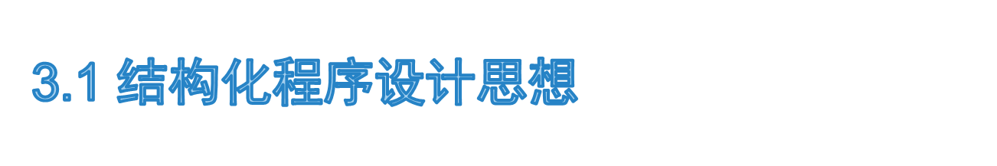
优点
  ①整体思路清楚，目标明确。
  ②设计工作中阶段性非常强，有利于系统开发的总体管理和控制。
  ③在系统分析时可以诊断出原系统中存在的问题和结构上的缺陷。

Slide 6
缺点
  ① 用户要求难以在系统分析阶段准确定义，致使系统在交付使用时产生许多问题。
  ② 用系统开发每个阶段的成果来进行控制，不能适应事物变化的要求。
  ③ 系统的开发周期长。

Slide 7
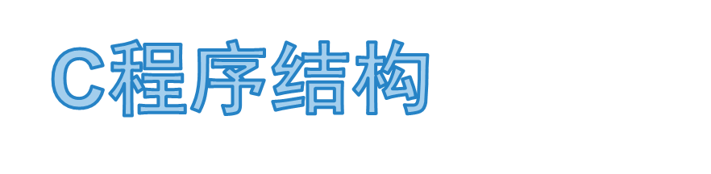
C程序
源程序文件1
源程序文件2
源程序文件n
预处理命令
全局变量声明
函数1
函数n
函数首部
函数体
局部变量声明
执行语句

Slide 8
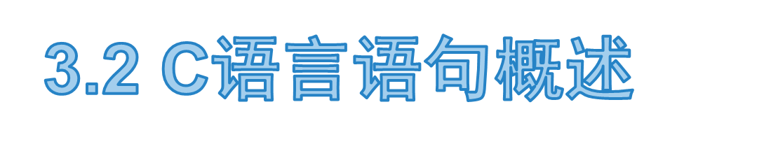
语句：C语言中的语句是以“ ; ”作为结束标志，负责完成一定的数据操作。
C语言语句的分类：
    表达式语句：任何一个表达式加 ; 构成
  函数调用语句：由一次函数调用加 ; 构成
  控制语句：完成一定的控制功能
    复合语句：由 { } 将多条语句括起来构成
  空语句：由一个分号 ; 构成

Slide 9
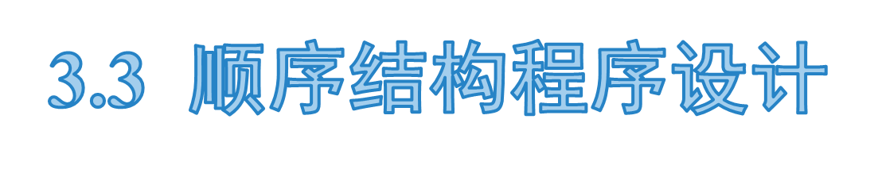
一个程序是对一定的数据进行处理，一般过程为：
数据输入( I )
数据操作(P)
数据输出(O)
在顺序结构程序中，各语句是按照位置的先后次序顺序执行的，且每条语句都会被执行到。
程序举例：
例1：输入3个整数，求其和及平均数
例2：输入参数A、B、C，求一元二次方程的根

Slide 10
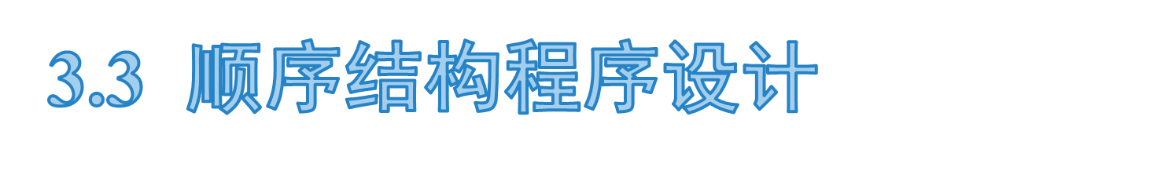
例1：输入3个整数，求其和及平均数
void main( )
{
int a , b , c , sum , average ;
printf ( "|nInput 3 Integer : " ) ;
scanf ( "%d%d%d", &a , &b , &c ) ;
sum = a + b + c ;
average = sum / 3 ;
printf ("\nSum = %d , Average = %d" , sum , average ) ;
}
输入(I)
操作(P)
输出(O)

Slide 11

例2：输入参数A、B、C，求一元二次方程的根
#include “math.h”
main( )
{
float a , b , c , delta , x1 , x2 ;
printf ( "|n\nInput a , b , c : " ) ;
scanf ( "%f %f %f ", &a , &b , &c ) ;
delta = b * b - 4 * a * c ;
x1 = ( - b + sqrt ( delta ) ) / ( 2 * a ) ;
x2 = ( - b - sqrt ( delta ) ) / ( 2* a ) ;
printf ( "\nx1 = %f , x2 = %f " , x1 , x2 ) ;
}
输入(I)
操作(P)
输出(O)

Slide 12
猜商品价格
Notes:
此游戏的规则是先给出一个商品
然后你给出价格
然后主持人会根据你所出的价格来判断是高于实际价格还是低于实际价格
并提示是"高了"还是"低了"
直到你猜对价格
当然是有时间限制的哈

Slide 13
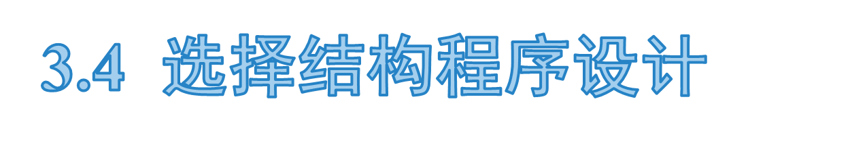
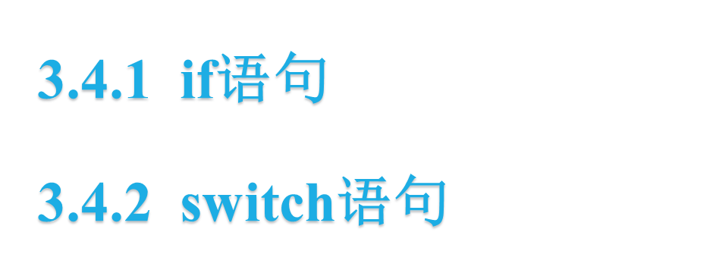

Slide 14
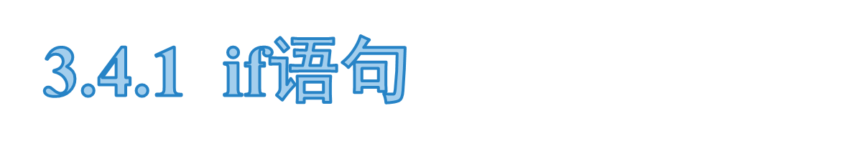
选择结构控制语句：
形式1：
if ( 表达式 ) 语句
形式2：
if ( 表达式1 ) 语句1
else 语句2
表达式
0
非0
表达式
0
非0
语句1
语句2
语句

Slide 15
if 语句的嵌套：在 if 语句中又包含一个或多个 if 语句
注意：if 与else 的配对问题。
if (x>0)
  if (y>0)
    z = 1;
  else z = 0;
else z = -1;
z = -1;
if (x>0)
  if (y>0)
    z = 1;
  else z = 0;

Slide 16
例3：实现函数 -1 ( x < 0 )
y = 0 ( x = 0 )
1 ( x > 0 )
程序段1： if ( x<0 ) y = -1 ; else if ( x==0 ) y = 0 ; else y = 1 ; | 程序段2： if ( x >= 0 ) if ( x > 0 ) y = 1 ; else y = 0 ; else y = -1 ; | 程序段3： y = -1 ; if ( x != 0 ) if ( x > 0 ) y = 1 ; else y = 0 ; | 程序段4： y = 0 ; if ( x >= 0 ) if ( x > 0 ) y = 1 ; else y = -1 ;
正确
正确
错误
错误

Slide 17
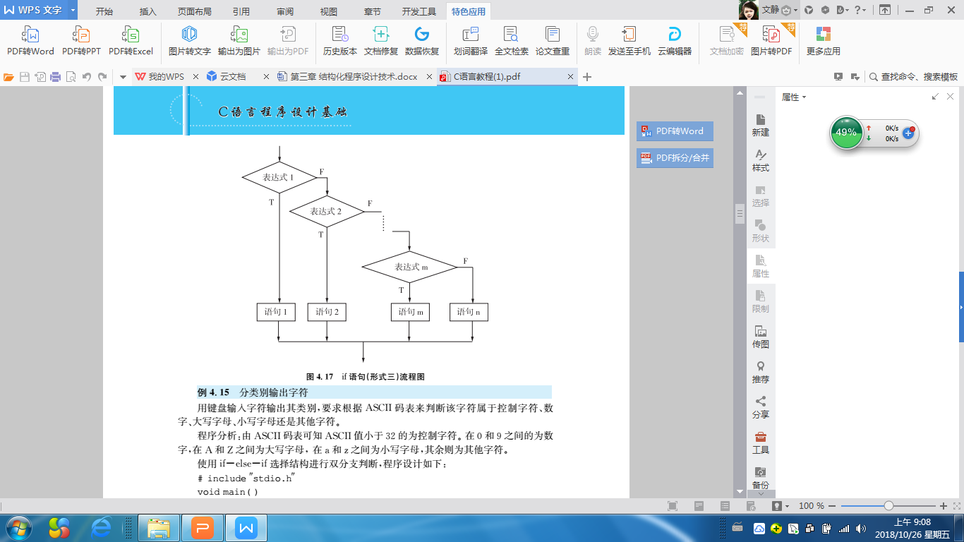
选择结构控制语句：
形式3：
if ( 表达式1 ) 语句1;
else if (表达式2）语句2；
else if （表达式3） 语句3；
...
else if （表达式m） 语句m；
else 语句n；

Slide 18
例4：输入3个整数，要求按由小到大的顺序输出
main( )
{
int a , b , c , t ;
scanf ( "%d%d%d" , &a , &b , &c ) ;
if ( a > b ) { t = a ; a = b ; b = t ; }
if ( a > c ) { t = a ; a = c ; c = t ; }
if ( b > c ) { t = b ; b = c ; c = t ; }
printf ( "\n The result is : %d %d %d" ,
a , b , c ) ;
}
能否使用形式2和形式3实现？
输入(I)
操作(P)
输出(O)

Slide 19
例5：输入2个整数，比较其大小，将较大的数输出
main( )
{
float a , b ;
scanf ( "%f%f" , &a , &b ) ;
if ( a > b ) {printf(“max=%d\n”,a); }
else {printf(“max=%d\n”,b); }
}

Slide 20
例6：对学生成绩进行分组：优秀（>=90），良好（>=80,<90），中（>=70,<80），及格（>=60,<70），不及格（<60）
main( ){
float score ;
scanf ( "%f" , &score ) ;
if ( score>=90 ) printf(“A\n”);
else if ( score>=80 ) printf(“B\n”);
else if ( score>=70 ) printf(“C\n”);
else if ( score>=60 ) printf(“D\n”);
else printf(“E\n”);
}

Slide 21
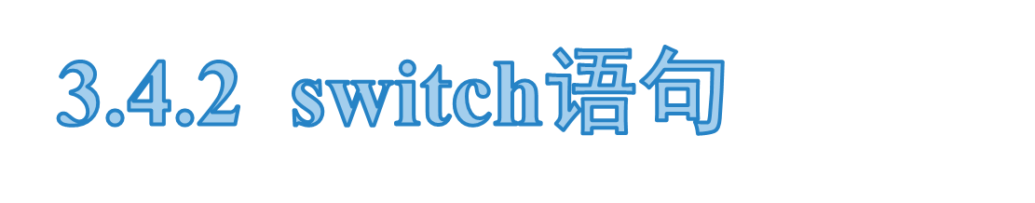
switch 语句形式：
switch (表达式)
{ case 常量表达式1 : 语句1
case 常量表达式2 : 语句2
……
case 常量表达式n : 语句n
default : 语句n+1
}
使用说明：
表达式的类型
常量表达式的值
语句的执行条件
default的相对位置
语句执行顺序
break语句：break;

Slide 22
switch 语句完整的形式：
switch (表达式)
{ case 常量表达式1 : 语句1; break;
case 常量表达式2 : 语句2; break;
……
case 常量表达式n : 语句n; break;
default : 语句n+1
}

Slide 23
例7：百分制成绩转换为等级成绩
#include <stdio.h>
int main( )
{ int score , grade ;
scanf ( "%d" , &score ) ;
switch ( score / 10 )
{ case 10 :
case 9 : grade = 'A';
case 8 : grade = 'B';
case 7 : grade = 'C';
case 6 : grade = 'D';
default : grade = 'E'; }
printf ("\nscore: %d grade: %c", score , grade );
return 0;
}
思考：本程序是否能完成题目要求？

Slide 24
例7：百分制成绩转换为等级成绩
main( )
{ int score , grade ;
scanf ( "%d" , &score ) ;
switch ( score/10 )
{ case 10 :
case 9 : grade = 'A'; break ;
case 8 : grade = 'B'; break ;
case 7 : grade = 'C'; break ;
case 6 : grade = 'D'; break ;
default : grade = 'E';
}
printf ("\nscore: %d grade: %c", score , grade );
}

Slide 25
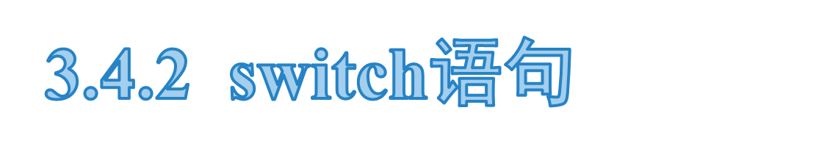
例8：输入数字0-6，翻译成星期几输出
main( )
{ int a;
scanf ( "%d" , &a ) ;
switch ( a )
{ case 0 : printf(“星期日\n”);break;
case 1 : printf(“星期一\n”);break;
case 2 : printf(“星期二\n”);break;
case 3 : printf(“星期三\n”);break;
case 4 : printf(“星期四\n”);break;
case 5 : printf(“星期五\n”);break;
case 6 : printf(“星期六\n”);break;
default : grade = 'E';
}
}

Slide 26
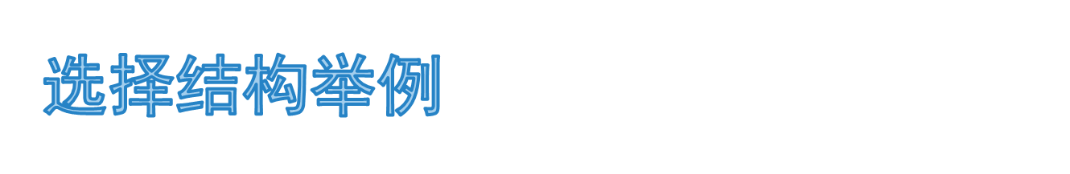
例9：求方程ax²+bx+c=0的实数解
分析：
  a==0;不是二次方程
  b2-4ac=0；有两个相等的实根，只求一个根
  b2-4ac>0;有两个不等得实根，x1和x2
  b2-4ac<0;没有实数解

Slide 27
例10：闰年判断
  条件：能被4整除但不能被100整除，或能被400整除。

Slide 28
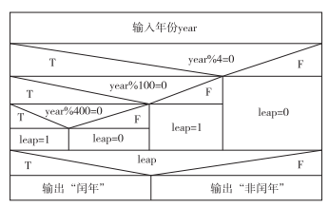

Slide 29
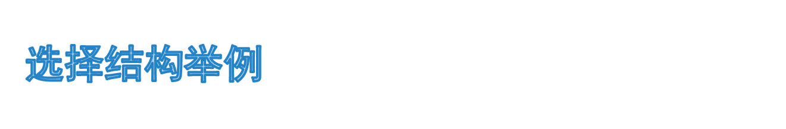
例11 算术运算
  输入两个数和一个算术运算符（+、-、*、/）组成表达式，根据运算符完成相应的运算，并将运算结果输出。

Slide 30
打印九九乘法表
1*1=1
1*2=2 | 2*2=4
1*3=3 | 2*3=6 | 3*3=9
1*4=4 | 2*4=8 | 3*4=12 | 4*4=16
1*5=5 | 2*5=10 | 3*5=15 | 4*5=20 | 5*5=25
1*6=6 | 2*6=12 | 3*6=18 | 4*6=24 | 5*6=30 | 6*6=36
1*7=7 | 2*7=14 | 3*7=21 | 4*7=28 | 5*7=35 | 6*7=42 | 7*7=49
1*8=8 | 2*8=16 | 3*8=24 | 4*8=32 | 5*8=40 | 6*8=48 | 7*8=56 | 8*8=64
1*9=9 | 2*9=18 | 3*9=27 | 4*9=36 | 5*9=45 | 6*9=54 | 7*9=63 | 8*9=72 | 9*9=81

Slide 31
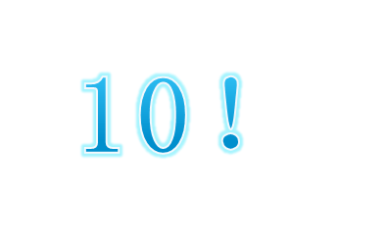
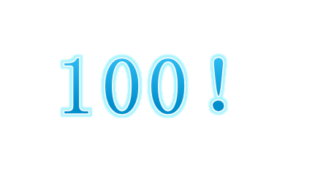

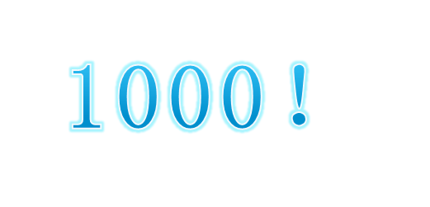


Slide 32
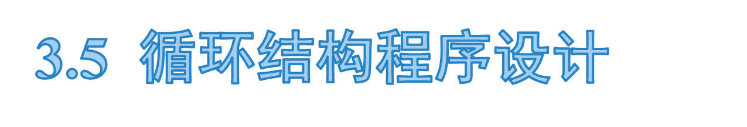
3.5.1 跳转语句
3.5.2 三种最基本的循环控制语句
3.5.3 辅助控制语句
3.5.4 嵌套循环
3.5.5 程序举例

Slide 33
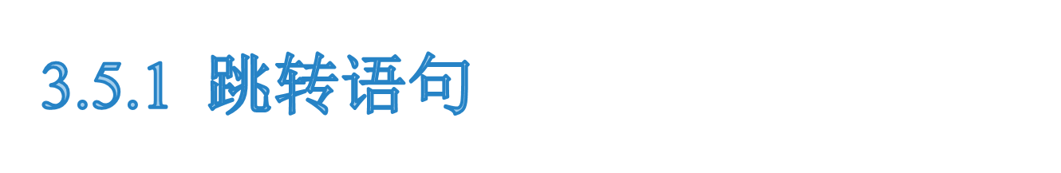
goto语句是一种无条件跳转语句
使用格式：goto 语句标号
  标号是一个有效的标识符，这个标识符加上一个冒号一起出现在函数内的某处。
执行goto语句后，程序跳到标号处执行。
注意：
  标号必须和goto语句处在同一个函数中；
  标号和goto语句可以不在同一循环层
  goto通常和if语句连用。

Slide 34
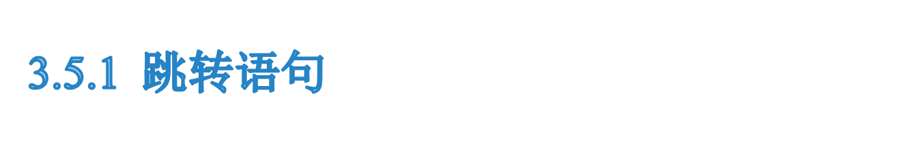
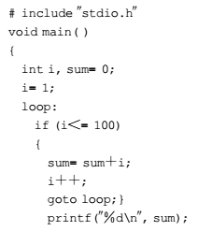
例12 用goto语句和if语句构成循环

Slide 35
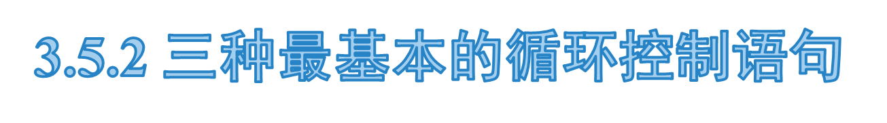
循环结构控制语句：
while 语句： while (表达式) 语句
do-while 语句： do 语句 while (表达式) ;
for 语句： for(表达式1 ; 表达式2 ; 表达式3) 语句
循环语句流程图：
求解表达式1
语句
语句
0
表达式2
表达式
表达式
非0
非0
求解表达式3
非0
0
语句
while语句
0
do-while语句
for语句

Slide 36
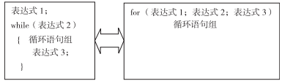
for语句和while语句相互转换：

Slide 37
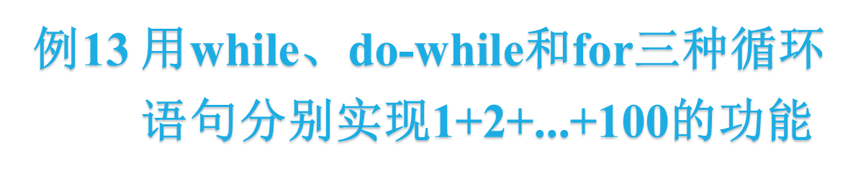

Slide 38
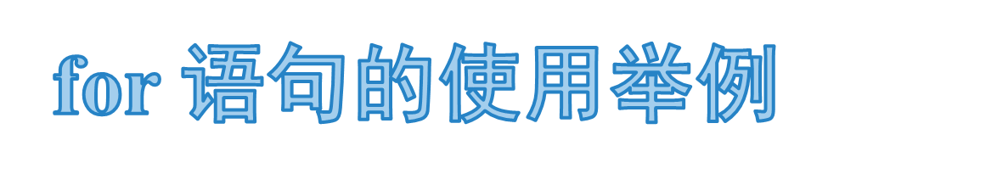
for 语句的灵活使用：—— 某些表达式可以省略
int i , s = 0 ;
for ( i = 1; i <= 100; i ++ ) s += i ;
程序段1： int i = 1 , s = 0 ;
for ( ; i <= 100 ; i ++ ) s += i ;
程序段2： int i = 1 , s = 0 ;
for ( ; i <= 100 ; ) s += i ++ ;
程序段3： int i , s ;
for ( s = 0, i = 1 ; i <= 100 ; i++ ) s += i ;
程序段4： int i , s ;
for ( s = 0 , i = 1; i <= 100; s += i , i ++ ) ;
程序段5： int i , s ;
for ( s = i = 0; i <= 100 ; s += i ++ ) ;

Slide 39
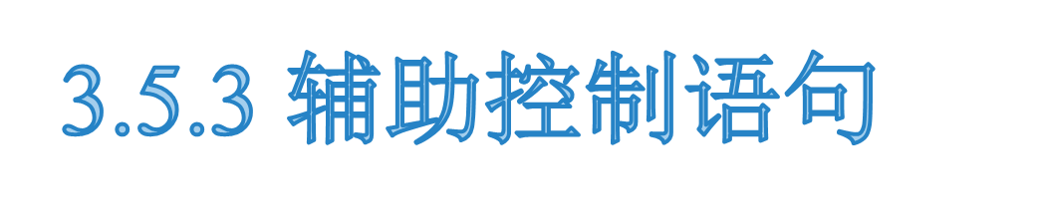
break 语句：
  作用：限定转向语句，使流程跳出所在的结构，转向所在结构之后的语句去执行。
  形式：break ；
  使用：（1）循环语句中；（2）switch 语句中
continue 语句：
  作用：提前结束本次循环，接着执行下一次循环判断
  形式：continue ；
  使用：循环语句中

Slide 40
例14：输入正整数，判断是否为素数(用for 语句实现)
方法1：​ 从2到x-1是否可以整除。能：不是素数；不能：是素数。特别的，1不是素数
方法2：去掉偶数后，从3到x-1，每次加2（2除外）
方法3：无需到x-1，到sqrt()就行了
方法4：判断是否能被已知并且小于x的素数整除
​ 方法 5：构造素数表
  令 x=2；
  将 2x,3x,4x…ax<n 的数标记为非素数
  令 x 为下一个没有被标记的非素数的数，重复 2；直到所有数都已经尝试完毕

Slide 41
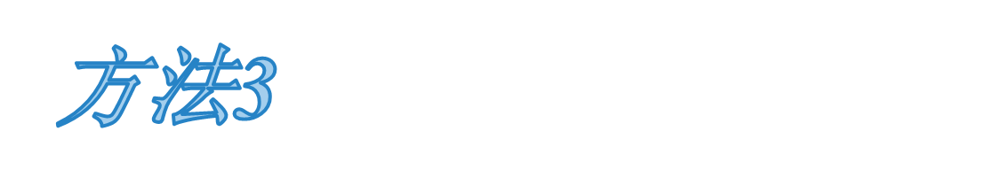
#include "math.h"
main( )
{ int n , i , k ;
  scanf ("%d" , &n ) ;
  k = sqrt ( n ) ;
  for ( i = 2 ; i <= k ; i ++ )
    if ( n % i == 0 ) break ;
  if ( i <= k ) printf ( "n = %d : No ! " , n ) ;
  else printf ( "n = %d : Yes ! " , n ) ;
}
Notes:
判断素数的 5 种方法
方法 1
​ 从 2 到 x-1 是否可以整除。能：不是素数；不能：是素数。特别的，1 不是素数
/** 输入：x:需要判断的数 输出：0：不是素数；1：是素数 **/ int isprime(int x) { int ret=1; int i; if(x==1) ret=0; for(i=2;i<x;i++) { if(x%i==0) { ret=0; break; } } return ret; }
1
2
3
4
5
6
7
8
9
10
11
12
13
14
15
16
17
18
19
20
方法 2
​ 去掉偶数后，从 3 到 x-1，每次加 2（2 除外）
/** 输入：x:需要判断的数 输出：0：不是素数；1：是素数 **/ int isprime(int x) { int ret=1; int i; if(x==1||x%2==0&&x!=2) ret=0; for(i=3;i<x;i+=2) { if(x%i==0) { ret=0; break; } } return ret; }
1
2
3
4
5
6
7
8
9
10
11
12
13
14
15
16
17
18
19
优点：能减少一半的循环时间
方法 3
​ 无需到 x-1，到 sqrt（）就行了
/** 输入：x:需要判断的数 输出：0：不是素数；1：是素数 需要头文件：#include"math.h" **/ int isprime(int x) { int ret=1; int i; if(x==1||x%2==0&&x!=2) ret=0; for(i=3;i<sqrt(x);i+=2) { if(x%i==0) { ret=0; break; } } return ret; }
1
2
3
4
5
6
7
8
9
10
11
12
13
14
15
16
17
18
19
20
21
22
方法 4
​ 判断是否能被已知并且小于 x 的素数整除
#include"stdio.h" int isprisme(int x,int knowprime[],int length); //函数声明 void main() { int number=100; //定义素数的个数 int prime[100]={2}; int count=1; //记录当前素数的个数 int i=3; //循环的自然数 while(count<number) { if(isprisme(i,prime,count)) //判断是否为素数 { prime[count]=i; count++; } i++; } for(i=0;i<number;i++) //打印100个素数，10个一排 { printf("%d\t",prime[i]); if((i+1)%10==0) printf("\n"); } } /* 输入：x；需要判断的数；knowprime[]:素数表；length：当前素数的个数 输出：1：是素数；0：不是素数 */ int isprisme(int x,int knowprime[],int length) { int ret=1; int i; for(i=0;i<length;i++) { if(x%knowprime[i]==0) { ret=0; break; } } return ret; }

Slide 42
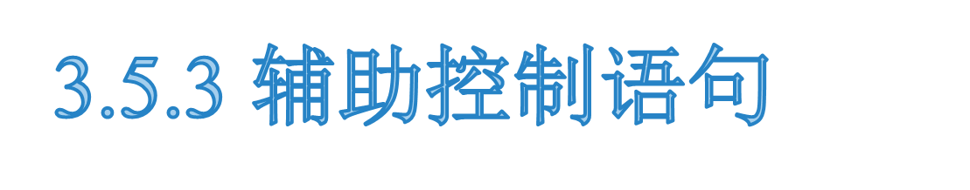
例15：求输入十个整数中正整数的个数及平均值
#include "math.h"
main( )
{ int i ,num=0,a ;
float sum=0;
for(i=0;i<10;i++){
  scanf ("%d" , &a ) ;
  if(a<=0) continue;
  num++;
  sum+=a;}
  printf ( "正整数的个数： %d \n" , num ) ;
  printf ( "正整数的平均值 %d\n" , sum/num ) ;
}

Slide 43
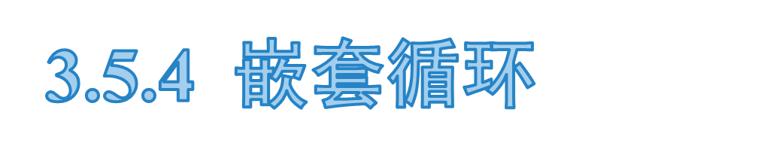
循环的嵌套（多重循环）：在循环语句中包含另一个完整的循环结构的形式。
while、do-while和for可以相互嵌套。
可以嵌套多层：内嵌的循环还可以嵌套循环。
  内循环：嵌套循环中，处于内部的循环
  外循环：嵌套循环中，处于外部的循环
执行过程：外循环控制变量的每一变化，内循环都要执行所有循环。
注意：不允许出现内外层循环体交叉的情况

Slide 44
例16：反复输入正整数，判断是否为素数，直到输入0为止
main( )
{ int n , i , k ;
  scanf ( "%d" , &n ) ;
  while ( n != 0 )
  { k = sqrt ( n ) ;
      for ( i = 2 ; i <= k ; i ++ )
        if ( n % i = = 0 ) break ;
      if ( i > k ) printf ("n = %d : Yes !", n ) ;
      else printf ("n = %d : No ! " , n ) ;
      scanf ("%d" , &n ) ;
  }
}
思考：while 语句是否可以用 for 语句实现？

Slide 45
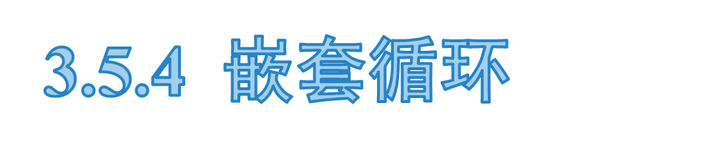
main( )
{ int n , i , k ;
  for ( ; ; )
  { k = sqrt ( n ) ;
    for ( i = 2 ; i <= k ; i ++ )
      if ( n % i = = 0 ) break ;
    if ( i > k ) printf ("n = %d : Yes !", n ) ;
    else printf ("n = %d : No ! " , n ) ;
  }
}
scanf ( "%d" , &n )
n != 0
scanf ( "%d" , &n )

Slide 46
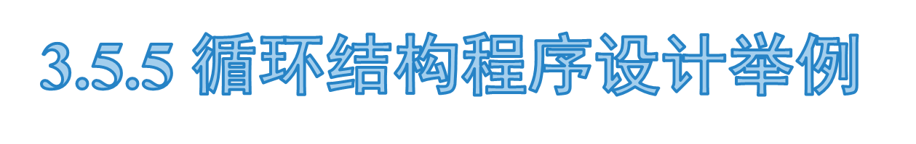
例17：求两个正整数的最大公约数和最小公倍数
题目分析:
●输入：两个正整数a,b
●处理：比较两个数a,b的大小，a中放大数，b中放小数，用a除b得到余数r，如果r不为0，则把b的值赋值给a，r赋值给b；a和b再进行比较，重复做前面的工作，直到r为0，b为两个数的最大公约数，最小公倍数为两整数的积除以最大公约数。
方法：辗转相除法
循环次数：未知，可用两数相除余数为0控制循环结束。
●输出：两个正整数的最大公约数和最小公倍数
输出数据类型正整数

Slide 47
求两个正整数的最大公约数和最小公倍数
#include<stdio.h>
void main(){
int a,b,r,sa,sb;
scanf("%d%d",&a,&b);
sa=a;sb=b;
if(a<b) { r=a; a=b; b=r;}
r=a%b;
while(r!=0) { a=b; b=r; r=a%b; }
printf("%d和%d的最大公约数为：%d\n",sa,sb,b);
printf("%d和%d的最小公倍数数为：%d\n",sa,sb,sa*sb/b);
}

Slide 48
例18：将50-100之间的不能被3整除的整数输出（三种循环实现）
题目分析:
●输入：无
●处理：控制循环的变量i赋初始值50，每循环一次i的值加1，并且在循环体中判断i%3是否为0，如果为0则进行新一轮循环，如果不为0则输出相应的i值。
方法：利用取余运算符%
循环次数：51次。
●输出：除3余数不为0的正整数

Slide 49
例19：打印九九乘法表
题目分析:
●输入：无
●处理：双层循环外层控制行输出，内层循环求乘法值并控制列输出。
方法：双层循环
循环次数：外层十次，内层循环次数和外层控制循环的变量值相同。
●输出：格式输出乘法表

Slide 50
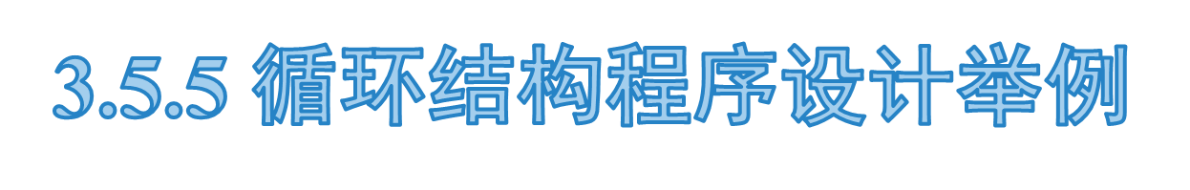
例20：输入一个正整数，计算各位数字之和、平方和
题目分析:
●输入：正整数x
●处理：求正整数x的各位数字
问题：输入的正整数x为几位数？——未知
方法：利用求余运算符%
循环次数：未知，可对正整数x每次除10，直到x为0
●输出：运算结果
输出数据类型正整数

Slide 51
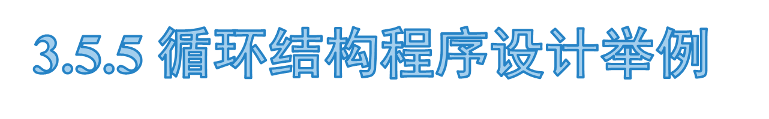
例21：用π/4≈1 - 1/3 + 1/5 - 1/7 + … 公式求π的近似值，直到最后一项的绝对值小于10-6为止
题目分析:
●输入：无
●处理：累加求和，求 n 个数据（实数类型）之和
实现方法：可用循环实现，循环n次，每次加入一个数据项
通项形式： ( -1 )^{k+1} ( 1 / ( 2k-1 ) )
循环次数：未知，可按所加入数据项的值决定循环是否执行
●输出：运算结果
输出数据类型 float

Slide 52
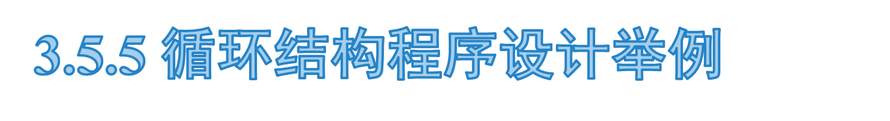
例22：打印出所有的水仙花数（所谓水仙花数，是指一个3位数，其各位数字的立方和等于该数本身）
题目分析:
●输入：无
●处理：逐个判断所有3位数( 即100 ~ 999 )
实现方法：
1.可用循环实现，逐个判断所有3位数是否水仙花数
( 每次循环判断一个三位数 )
2.判断过程：关键是如何取得各位数字
●输出：所有水仙花数
输出数据类型 int

Slide 53
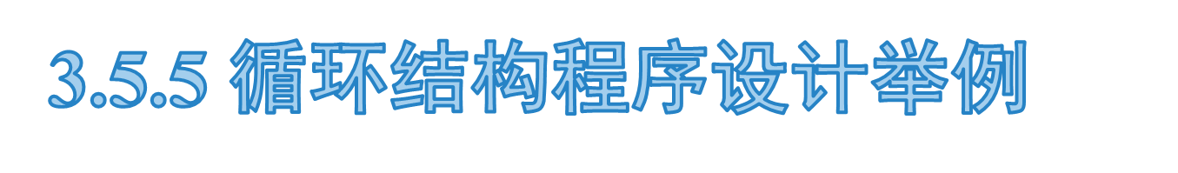
 | 1 | 2 | 3 | 4 | 5 | 6 | 7 | 8 | 9
1 |  |  |  |  | ★
2 |  |  |  | ★ | ★ | ★
3 |  |  | ★ | ★ | ★ | ★ | ★
4 |  | ★ | ★ | ★ | ★ | ★ | ★ | ★
5 | ★ | ★ | ★ | ★ | ★ | ★ | ★ | ★ | ★
6 |  | ★ | ★ | ★ | ★ | ★ | ★ | ★
7 |  |  | ★ | ★ | ★ | ★ | ★
8 |  |  |  | ★ | ★ | ★
9 |  |  |  |  | ★

Slide 54
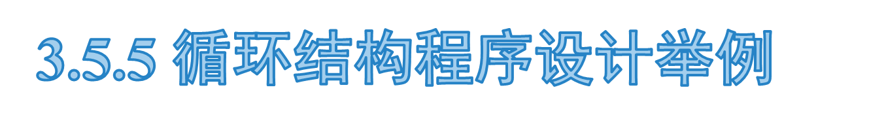
 | -4 | -3 | -2 | -1 | 0 | 1 | 2 | 3 | 4
-4 |  |  |  |  | ★
-3 |  |  |  | ★ | ★ | ★
-2 |  |  | ★ | ★ | ★ | ★ | ★
-1 |  | ★ | ★ | ★ | ★ | ★ | ★ | ★
0 | ★ | ★ | ★ | ★ | ★ | ★ | ★ | ★ | ★
1 |  | ★ | ★ | ★ | ★ | ★ | ★ | ★
2 |  |  | ★ | ★ | ★ | ★ | ★
3 |  |  |  | ★ | ★ | ★
4 |  |  |  |  | ★

Slide 55
while语句说明
  先计算表达式，当表达式第一次计算是就为假时，循环体将一次都不会被执行。
  循环体有多条语句时，需使用复合语句。否则while只与最近一条语句结合。
  循环体中必须要有使条件发生变化的语句，否则程序陷入死循环。
  循环体可以为一分号，实现延时操作。
  如需为控制变量赋初始值时，只能是在循环外面，而不能在循环体内，否则表达式的值永远不会发生改变，进入死循环状态。

Slide 56
do …while语句说明
  对同一问题可以用while处理也可以用do-while处理
  do-while语句基本和while要求一致，补充几点：
    do-while语句结束部分要加分号；
    循环体至少会被执行一次；

Slide 57
for语句说明
  for语句中的各个表达式都可省略，但分号不能省略。
  表达式1放在循环外
  表达式2和表达式3放在循环体内。
  表达式1可以是与循环变量无关的表达式
  三个表达式都可以是逗号表达式
  表达式1只计算一次，表达式2和表达式3可能计算多次，循环体可能执行多次，也可能一次也不执行。

